Slide 1
포장종류별 엣지 단면도(지상부)
앨브엣지-L형
보편적이며, 블록포장에 최적화 된 제품입니다.
규격 : H42 x W32 x T2.0
H60 x W32 x T2.0
H78 x W32 x T2.0
H108 x W32 x T2.0
앨브엣지-I형
녹지 및 포장재료 분리에 유리합니다.
규격 : H125 x T1.5
H178 x T2.0
바이크엣지
타설포장에도 강력한 고정기능을 발휘합니다.
규격 : H70 x W60 x T1.5
H100 x W60 x T2.0

Slide 2
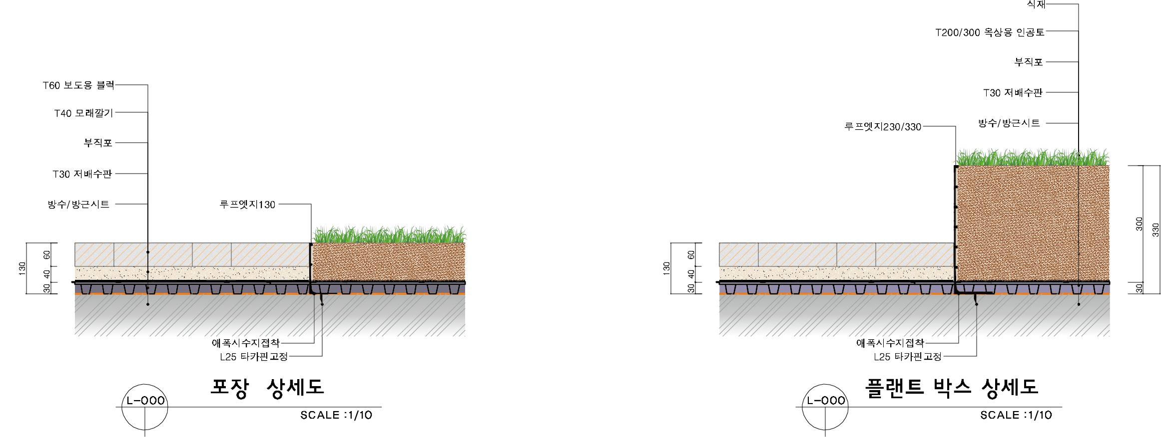
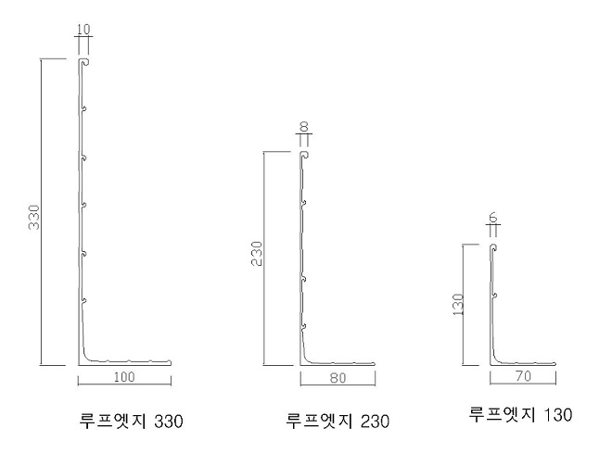
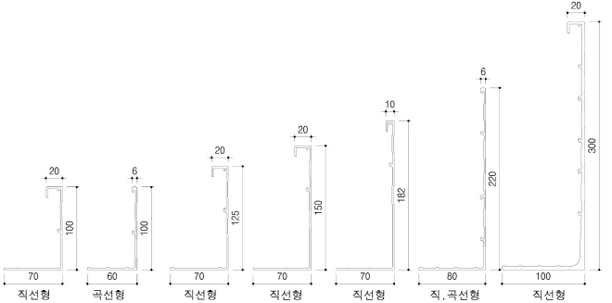
포장종류별 엣지 단면도(옥상부)
루프엣지100 루프엣지125 루프엣지150 루프엣지182 루프엣지220 루프엣지300
루프엣지330 루프엣지230 루프엣지130

